Slide 1
Bài 34
SỰ PHÁT SINH LOÀI NGƯỜI

Slide 2
I. QUÁ TRÌNH PHÁT SINH LOÀI NGƯỜI HIỆN ĐẠI
Loài người có nguồn gốc từ động vật có xương sống: Giới động vật (Animalia) - Ngành ĐVCDS (Chordata) - Lớp thú (Mammalia) - Bộ linh trưởng (Primates) - Họ người (Homonidae) - Chi, giống người (Homo) - Loài người (Homo sapiens)
Bằng chứng nào xếp con người vào vị trí phân loại như vậy?

Slide 3
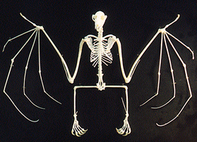
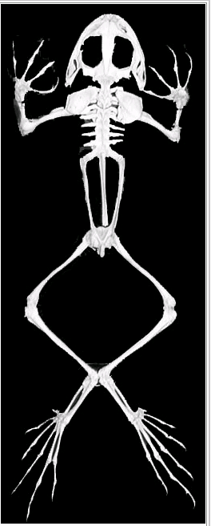
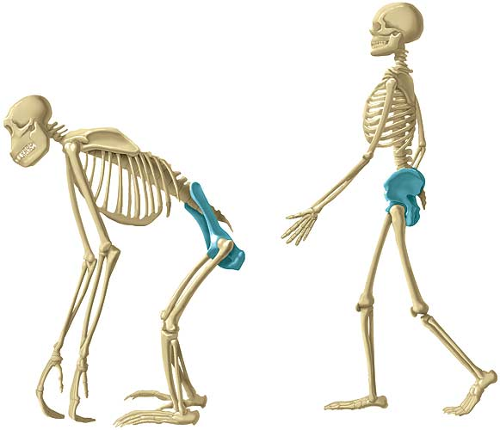
I. QUÁ TRÌNH PHÁT SINH LOÀI NGƯỜI HIỆN ĐẠI.
Bằng chứng về nguồn gốc động vật của loài người.
Cấu tạo chung của người và động vật có xương sống giống nhau ở những điểm nào ?

Slide 4
I. QUÁ TRÌNH PHÁT SINH LOÀI NGƯỜI HIỆN ĐẠI.
Bằng chứng về nguồn gốc động vật của loài người
Tinh tinh
Răng
Người

Slide 5
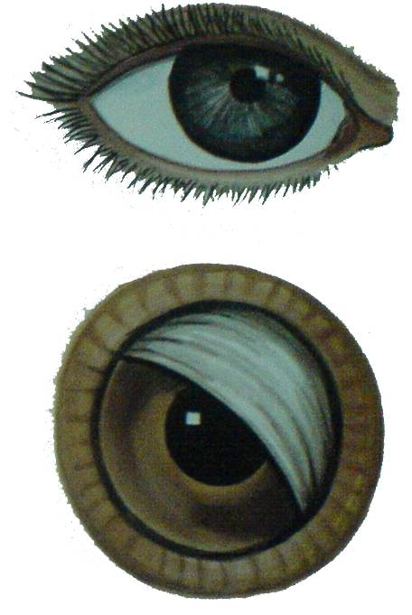
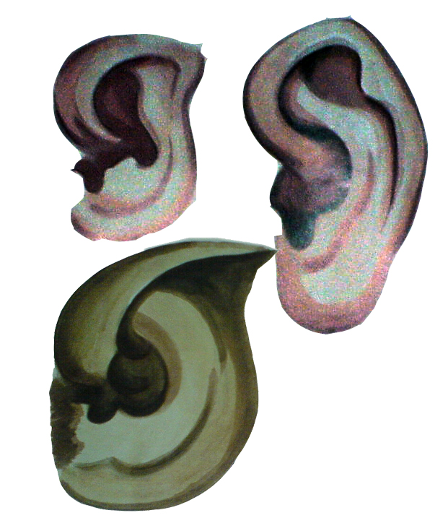
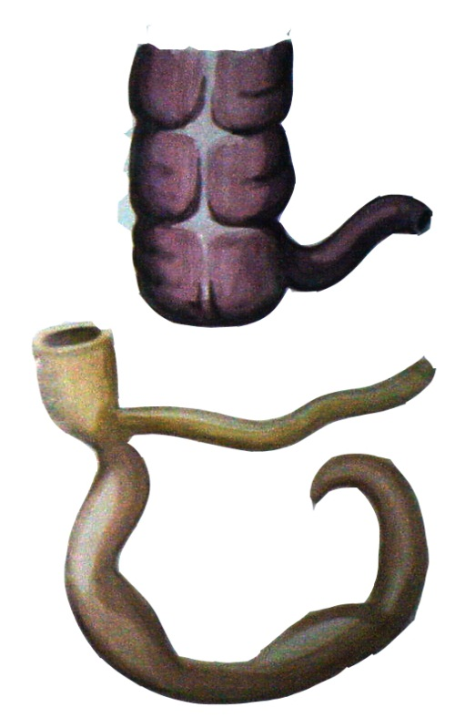
I. QUÁ TRÌNH PHÁT SINH LOÀI NGƯỜI HIỆN ĐẠI.
Bằng chứng về nguồn gốc động vật của loài người
Ruét thõa ë ng­ưêi
§Çu nhän ë vµnh tai ng­ưêi
NÕp thÞt nhá ë m¾t ngư­êi
MÊu låi ë vµnh tai thó
MÝ m¾t thø 3 ë bå c©u
Cơ quan thoái hóa:
Ruét tÞt ë §V ¨n cá

Slide 6
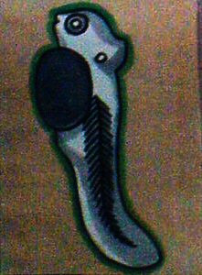
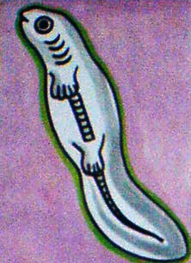
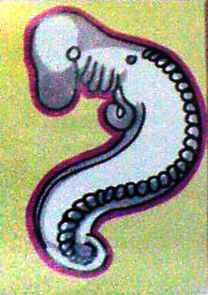
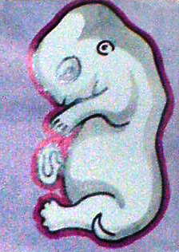
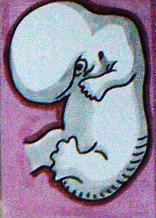
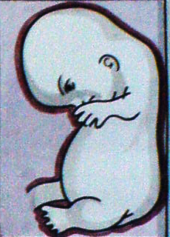
Quá trình phát triển phôi
Ph«i c¸
Ph«i thá
Ph«i ng­êi

Slide 7
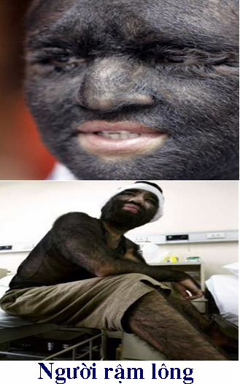
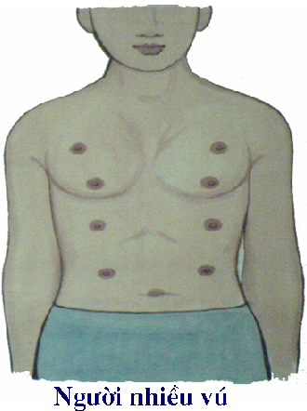
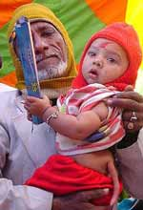
I. QUÁ TRÌNH PHÁT SINH LOÀI NGƯỜI HIỆN ĐẠI.
Hiện tượng lại tổ (lại giống):
→ Một số đặc điểm của động vật được tái hiện trên cơ thể người → do phôi phát triển không bình thường.
Ng­êi cã ®u«i

Slide 8
I. QUÁ TRÌNH PHÁT SINH LOÀI NGƯỜI HIỆN ĐẠI.
TIÊU CHÍ | NỘI DUNG
BẰNG CHỨNG GIẢI PHẪU SO SÁNH | Bộ xương đều 3 phần | Xương đầu, cột sống, xương chi.
 | Sắp xếp nội quan, hình thái cấu tạo mỗi cơ quan | Căn bản giống nhau
 | Bộ răng phân hóa | Răng cửa, răng nanh, răng hàm.
 | Có lông mao. | …
 | Đặc điểm sinh sản | Có nhau thai, tuyến sữa, đẻ con, nuôi con bằng sữa.

Slide 9
TIÊU CHÍ | NỘI DUNG
BẰNG CHỨNG PHÔI SINH HỌC | Phôi 2 tháng | Có đuôi
 | Phôi 3 tháng | Ngón cái vẫn úp lên các ngón khác
 | Phôi 5 - 6 tháng | Có lông mao… gần sinh mới rụng
KẾT LUẬN | * Quan hệ …………….. với động vật có xương sống. * Có quan hệ ………………………... với động vật có vú.
Nguồn gốc
Nguồn gốc gần gũi

Slide 10
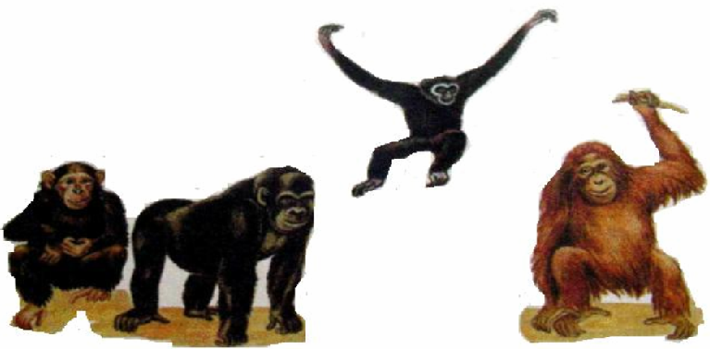
Bằng chứng về nguồn gốc động vật của loài người
V­Ưîn ng­Ưêi ngµy nay
Vượn
Tinh tinh
Gôrila
Đười ươi

Slide 11
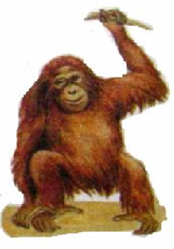
Bằng chứng về nguồn gốc động vật của loài người
Hình dạng, kích thước, cân nặng…

Slide 12
Bằng chứng về nguồn gốc động vật của loài người
Bộ xương

Slide 13
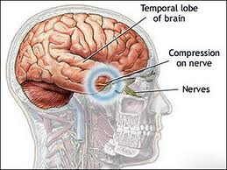
Bằng chứng về nguồn gốc động vật của loài người
Não bộ

Slide 14
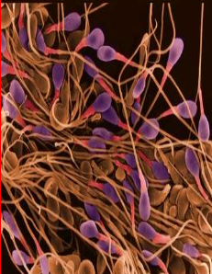
2. SỰ GIỐNG NHAU GIỮA NGƯỜI VÀ VƯỢN NGƯỜI NGÀY NAY.
Tinh trùng tinh tinh
Tinh trùng người

Slide 15
Bằng chứng về nguồn gốc động vật của loài người
Nhau tinh tinh
Nhau người

Slide 16
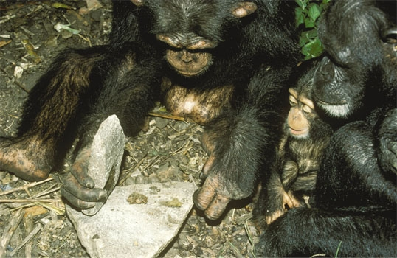
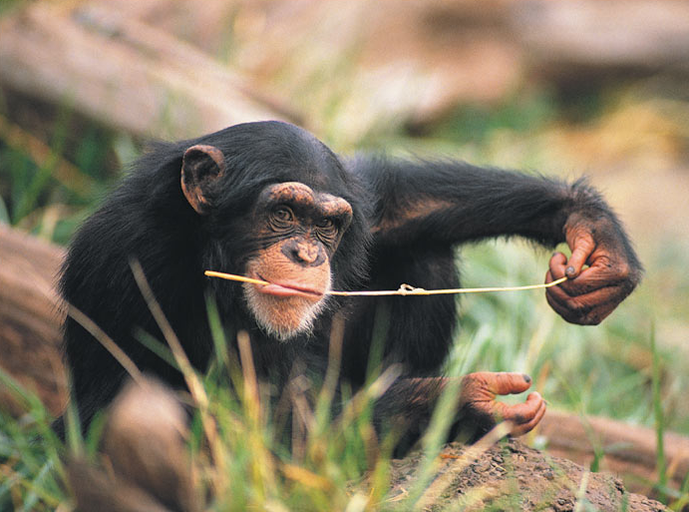
Bằng chứng về nguồn gốc động vật của loài người
Hoạt động TK

Slide 17
Bằng chứng về nguồn gốc động vật của loài người
TIÊU CHÍ | NỘI DUNG
HÌNH THÁI | Hình dạng, kích thước, cân nặng… | Cao 1,5 - 2m, nặng 70 - 200 kg, không có đuôi, đứng bằng 2 chi sau …
 | Bộ xương | 12 - 13 đôi xương sườn, 5 - 6 đốt sống cùng, 32 răng

Slide 18
Bằng chứng về nguồn gốc động vật của loài người
TIÊU CHÍ | NỘI DUNG
GIẢI PHẪU SO SÁNH | Nhóm máu | 4 nhóm: A, B, AB và O, Hêmôglôbin giống nhau
 | Bộ gen | Người giống tinh tinh trên 98 %
 | Bộ NST | Người 2n = 46, Vượn người 2n = 48 ( Đặc biệt phát hiện 13 đôi NST người và tinh tinh giống hệt nhau )
 | Đặc tính sinh sản | KT, hình dạng tinh trùng, cấu tạo nhau thai, chu kì kinh nguyệt, thời gian mang thai, cho con bú …

Slide 19
2.SỰ GIỐNG NHAU GIỮA NGƯỜI VÀ VƯỢN NGƯỜI NGÀY NAY.
TIÊU CHÍ | NỘI DUNG
SINH LÍ | Não bộ | Đều có bộ não phát triển, nhiều khúc cuộn và nếp nhăn.
 | Hoạt động TK | Biết bộc lộ tình cảm …
KẾT LUẬN | Vượn người và người có quan hệ thân thuộc rất gần gũi. ( Đều thuộc bộ Linh trưởng )

Slide 20
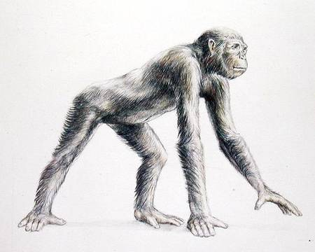
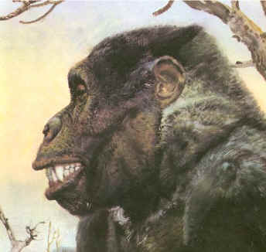
3. CÁC DẠNG VƯỢN NGƯỜI HÓA THẠCH VÀ QUÁ TRÌNH PHÁT SINH LOÀI NGƯỜI

Slide 21
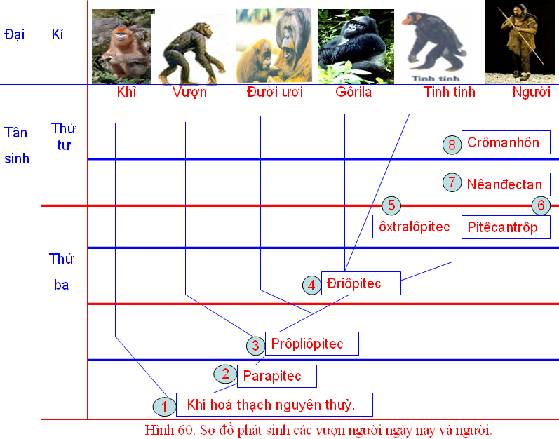

Slide 22
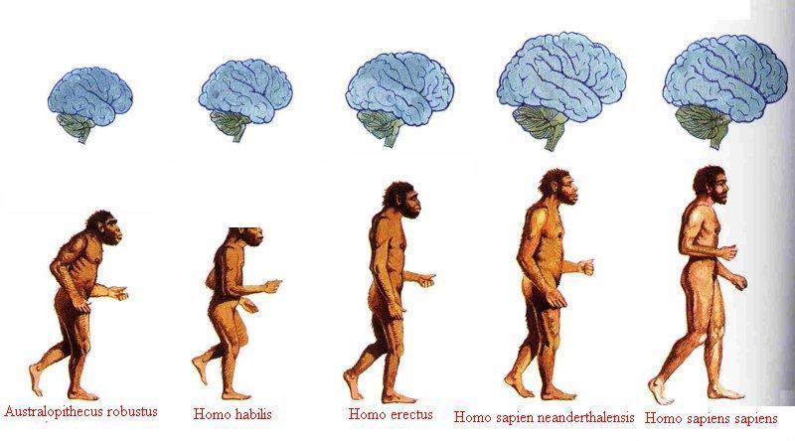

Slide 23
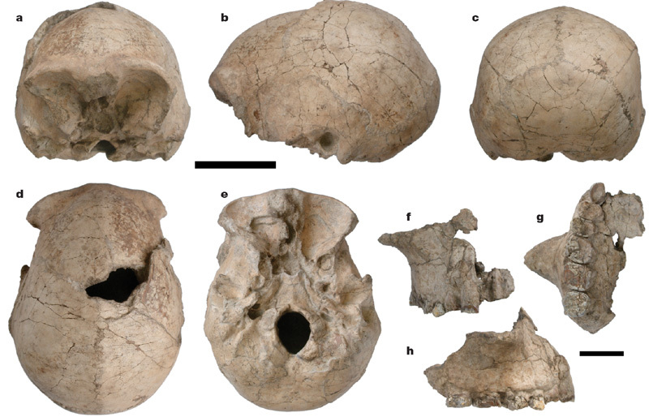
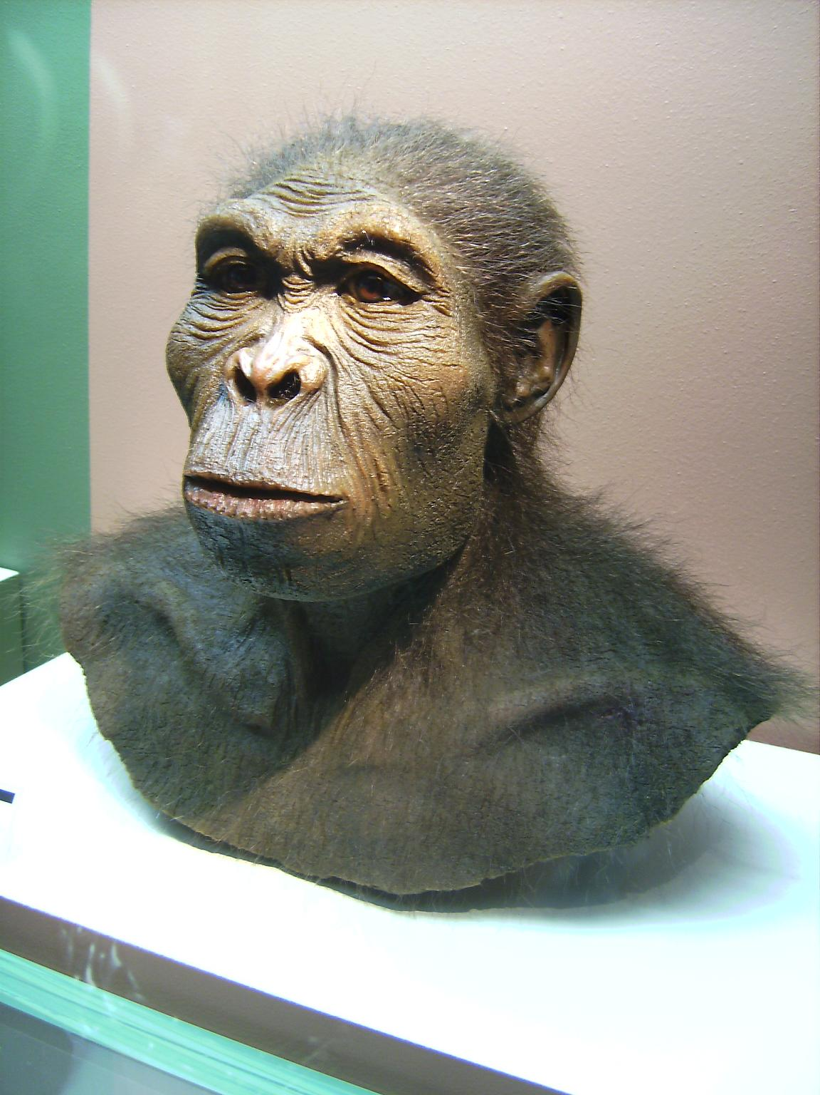
a) Homo habilis (người khéo léo):
Hóa thạch đầu tiên được tìm thấy ở Onđuvai (Tanzania) năm 1961-1964 do vợ chồng Leakeys và được đặt tên là Homo habilis
Mô hình về người khéo léo được thiết kế lại

Slide 24
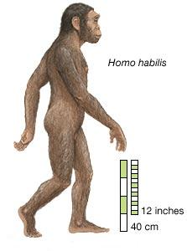
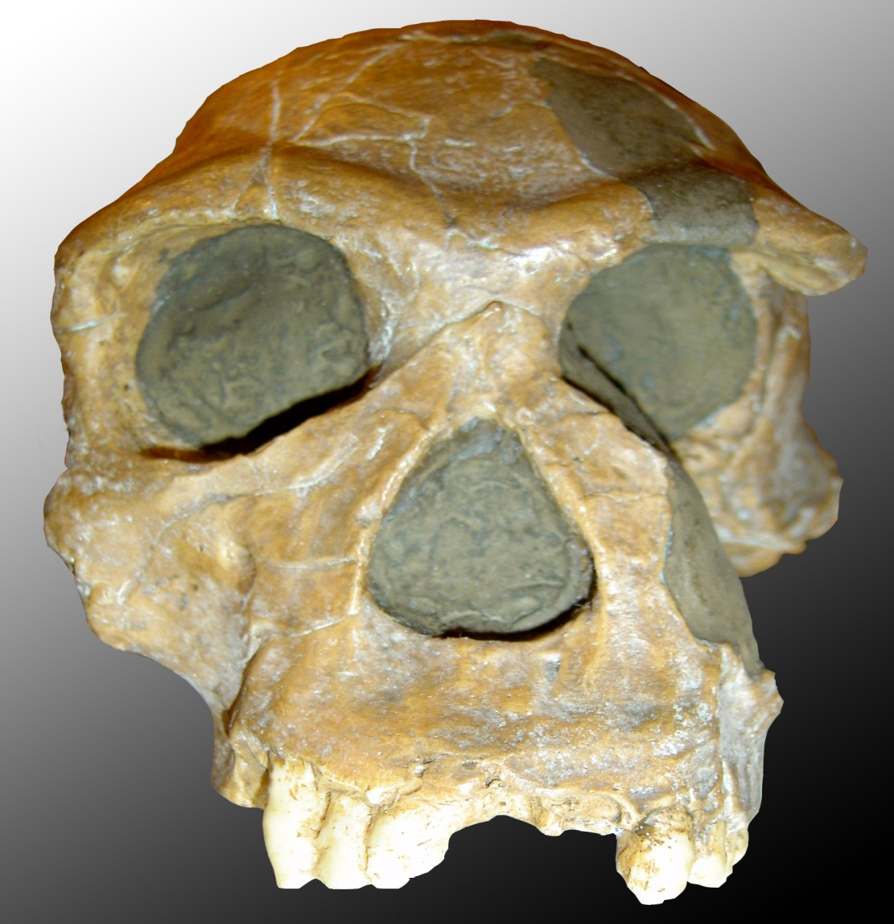
a) Homo habilis (người khéo léo)
Người khéo léo là những người đầu tiên sống cách đây khoảng 1,6 – 2,2 triệu năm, đi thẳng đứng, cao khoảng
1 – 1.5m, nặng 25 – 50kg, có hộp sọ 600- 800 cm³.

Slide 25
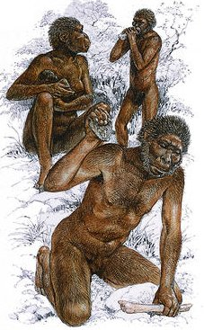
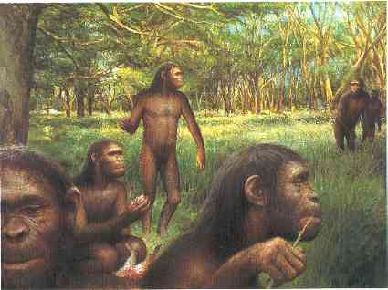
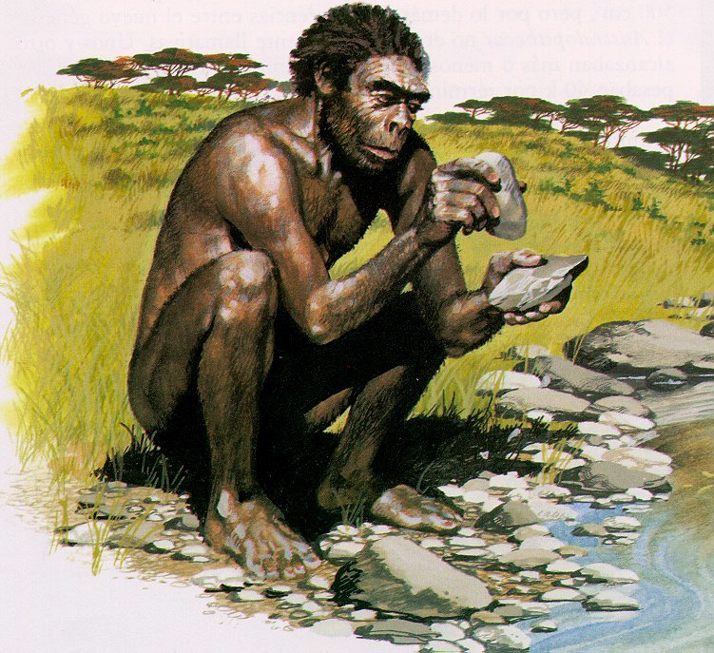
Homo habilis (người khéo léo)
Họ sống thành đàn, tay biết chế tác và sử dụng công cụ bằng đá.

Slide 26
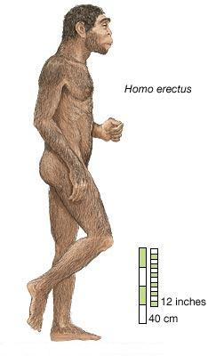
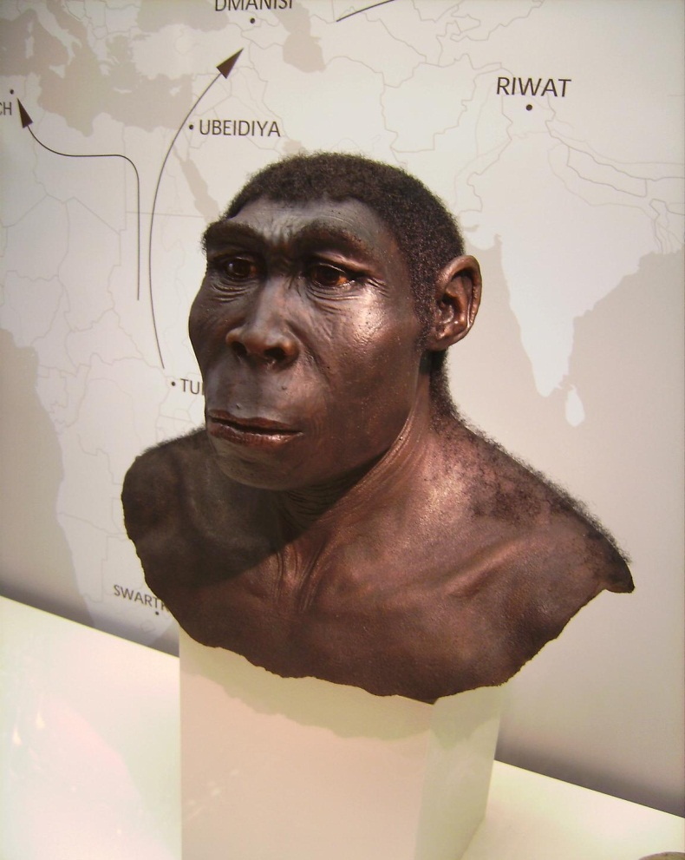
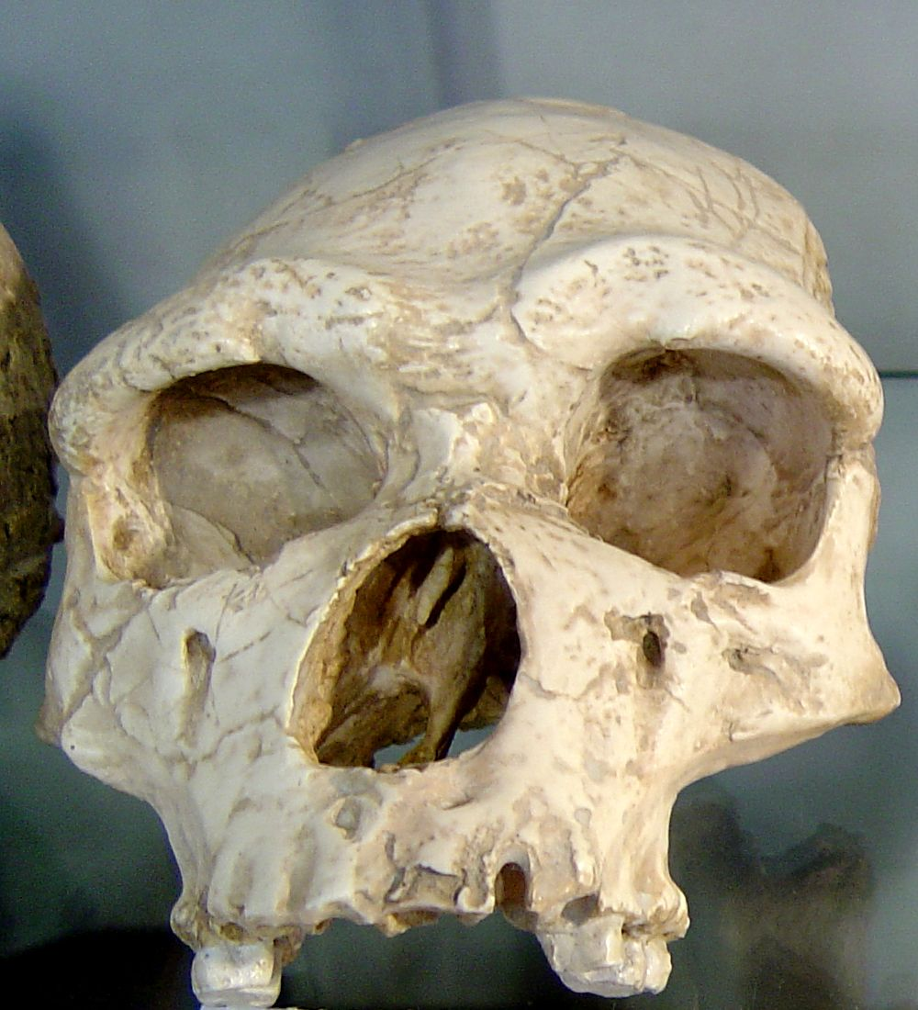
b) Homo erectus (người đứng thẳng)
Người đứng thẳng là loài người cổ tiếp theo người khéo léo, sống cách đây 35 000 năm – 1,8 triệu năm. Hóa thạch của họ được tìm thấy không chỉ ở châu Phi mà cả ở châu Âu và châu Đại Dương.

Slide 27
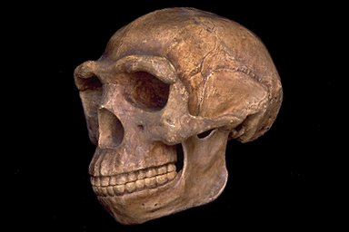
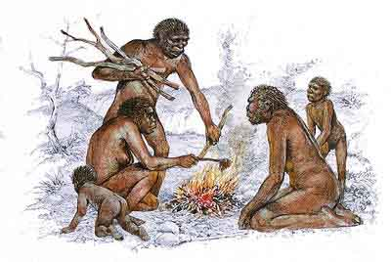
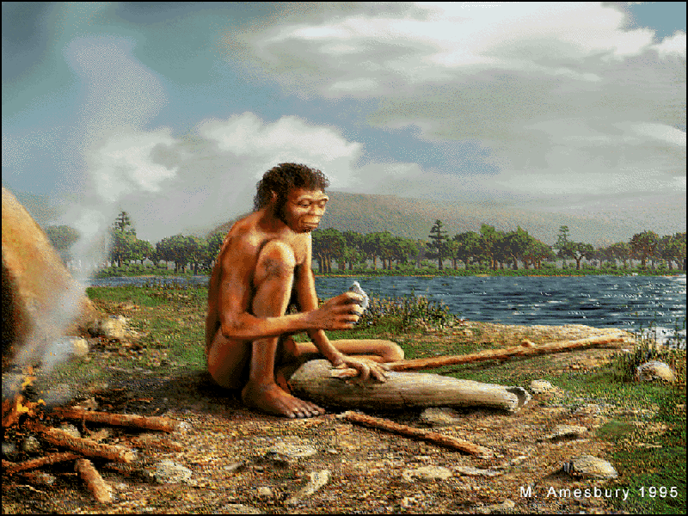
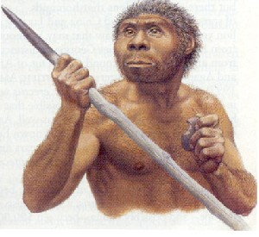
b) Homo erectus (người đứng thẳng)
Đi thẳng đứng, biết chế tác và sử dụng công cụ bằng đá, bằng xương, biết dùng lửa.

Slide 28
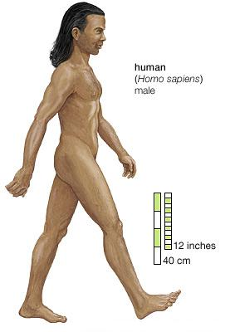
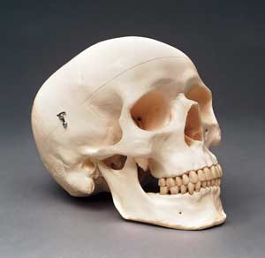
C. Người hiện đại ( Homo sapiens )
Nặng 70 kg, hộp sọ 1700 cm³, hàm dưới có lồi cằm rõ chứng tỏ tiếng nói đã phát triển. Họ giống hệt người hiện đại ngày nay, chỉ khác là răng to khỏe.

Slide 29
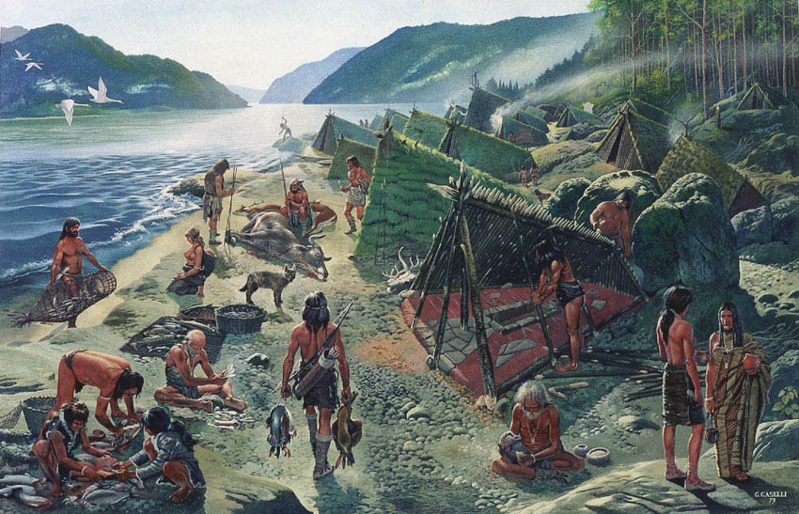
C. Người hiện đại ( Homo sapiens )
Họ đã chế tạo và sử dụng nhiều công cụ tinh xảo bằng đá, xương, sừng như rìu có lỗ để tra cán, lao nhọn có ngạnh, kim khâu và móc câu bằng xương.
Họ sống thành bộ lạc, đã có nền văn hóa phức tạp, có mầm mống mĩ thuật và tôn giáo.

Slide 30
3. Các dạng vượn người hóa thạch và quá trình hình thành loài người:
- Từ loài vượn người cổ đại Ôxtralopitec có 1 nhánh tiến hóa hình thành nên chi Homo để rồi sau đó tiếp tục tiến hóa hình thành nên loài người H.Sapiens (người thông minh) (H.habilis → H.erectus → H.sapiens)
- Địa điểm phát sinh loài người:
+ Thuyết đơn nguồn (Ra đi từ Châu Phi): Loài người được hình thành từ loài H.erectus ở châu Phi, sau đó phát tán sang các châu lục khác (nhiều người ủng hộ )
+Thuyết đa vùng: Loài H.erectus di cư từ châu Phi sang các châu lục khác, rồi từ nhiều nơi khác nhau, từ loài H.erectus tiến hóa thành H.Sapiens

Slide 31
II. NGƯỜI HiỆN ĐẠI VÀ SỰ TIẾN HÓA VĂN HÓA
Người hiện đại có những đặc điểm thích nghi nổi bật:
- Bộ não lớn (hệ thống tín hiệu thứ 2)
- Cấu trúc thanh quản phù hợp, cho phép phát triển tiếng nói.
- Bàn tay với các ngón tay linh hoạt giúp chế tạo và sử dụng công cụ lao động...
⇒ Có được khả năng tiến hóa văn hóa: Di truyền tín hiệu thứ 2 (truyền đạt kinh nghiệm thông qua tiếng nói và chữ viết) → Xã hội ngày càng phát triển (từ công cụ bằng đá → sử dụng lửa → tạo quần áo → chăn nuôi, trồng trọt ... Khoa học, công nghệ).

Slide 32
Vai trò của loài người trong tự nhiên?
Nhờ có tiến hóa văn hóa mà con người nhanh chóng trở thành loài thống trị trong tự nhiên, có ảnh hưởng nhiều đến sự tiến hóa của các loài khác và có khả năng điều chỉnh chiều hướng tiến hóa của chính mình.

Slide 33
